Slide 1
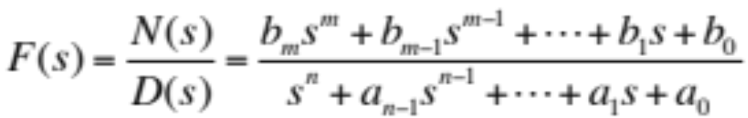
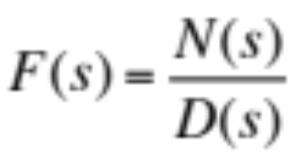
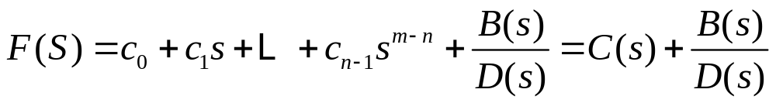
5.4 拉普拉斯逆变换
5.4.1 部分分式展开法
若F(s)为s的有理分式，则可表示为
a_{i}(i=0, 1, 2, …, n-1)、b_{i}(i=0, 1, 2, …, m)均为实数。
1. 若m＜n， 为真分式。
D(s)=0的根s_{i}(i=1, 2, …, n)
称为F(s)的极点。
2. 若m≥n, 则 为假分式。
c_{i}(i=0, 1, 2, …, n-1)为实数。

Slide 2
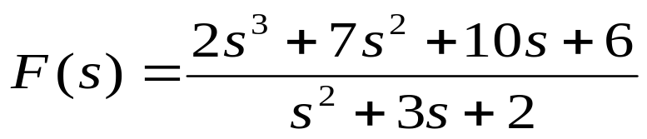
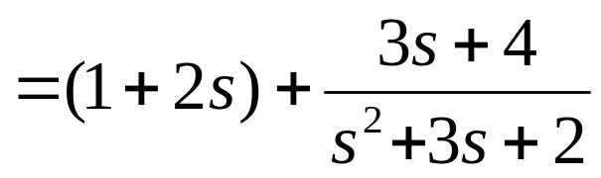
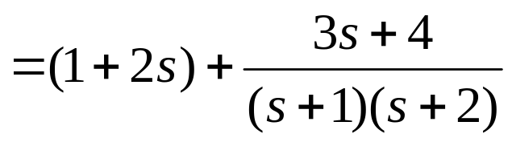
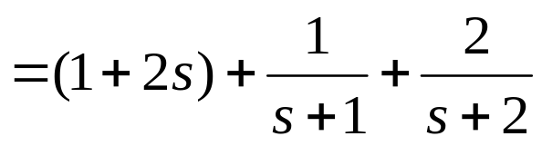

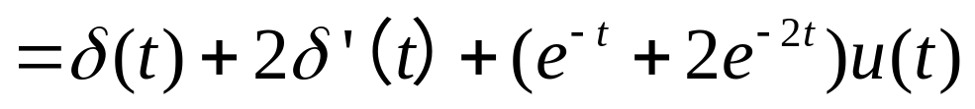
5.4 拉普拉斯逆变换
例:
则:

Slide 3

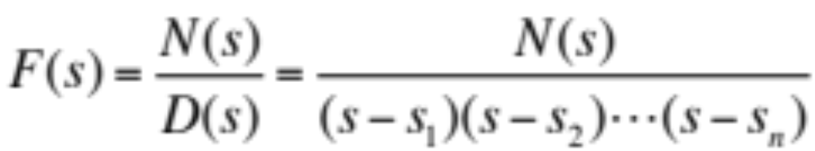
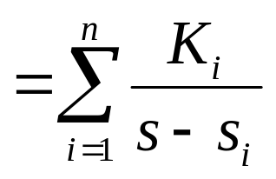
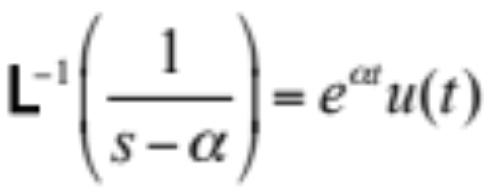
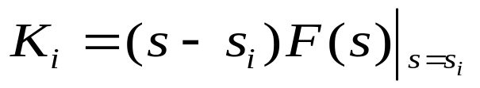
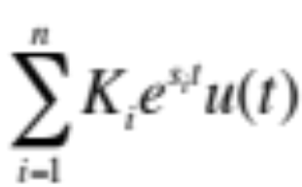

5.4 拉普拉斯逆变换
部分分式展开法求拉普拉斯逆变换的几种情况：
1. F(s)仅有单极点
即D(s)=0仅有n个单根s_{i}(i=1, 2, …, n)

Slide 4
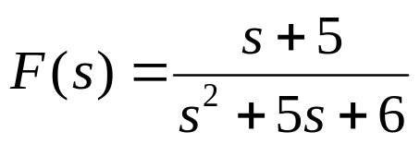
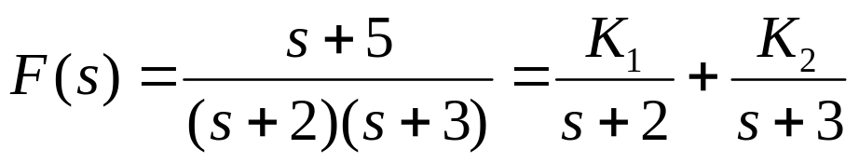
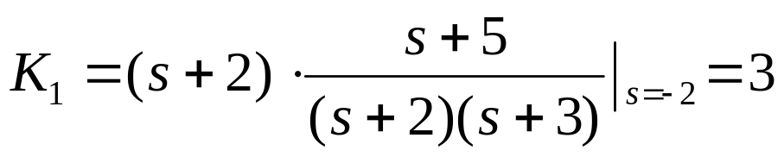
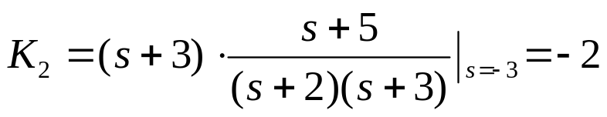
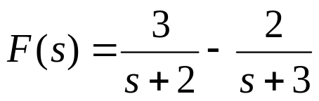

5.4 拉普拉斯逆变换
补例: 已知 ，求F(s)的单边拉氏逆变换(原函数) f(t)。
解:
F(s)的分母多项式D(s)=0的两个根分别为s₁=-2, s₂=-3。
因此，F(s)的部分分式展开式为 :
所以:

Slide 5
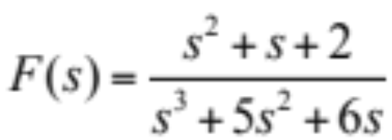
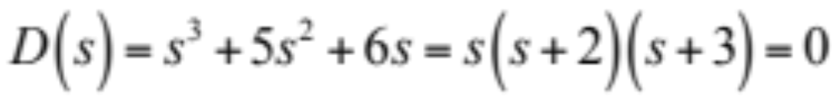

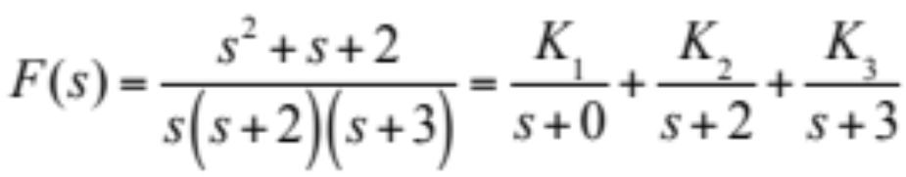
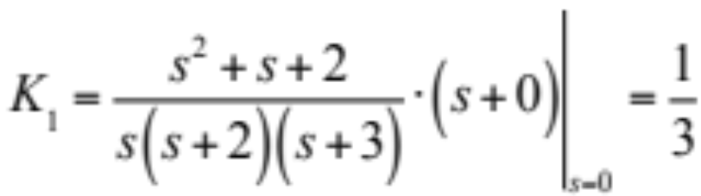
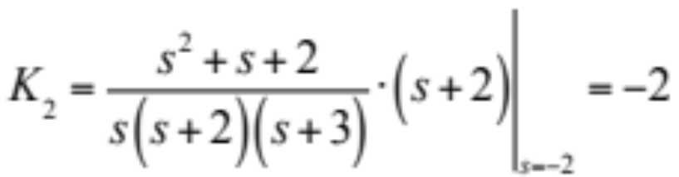
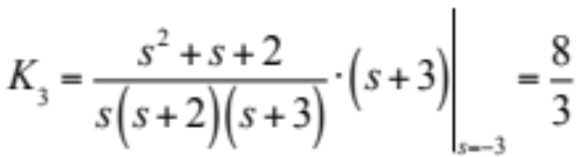
5.4 拉普拉斯逆变换
例5.4-1：求象函数 的原函数。
解： 的根分别为
，这是单极点的情况，所以F(s)的部分分式为：
其中

Slide 6
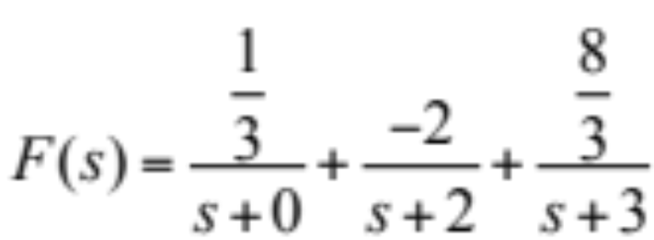
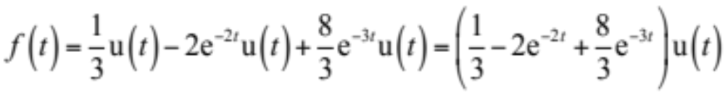
5.4 拉普拉斯逆变换
代入F(s)的表达式，得：
所以：

Slide 7
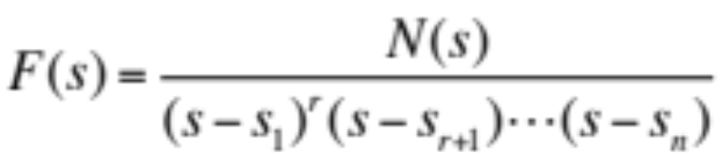
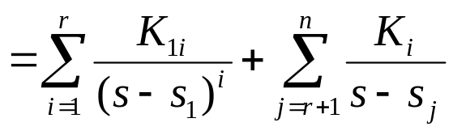

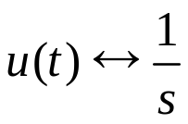
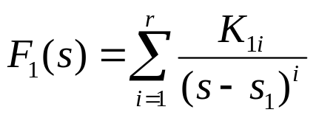
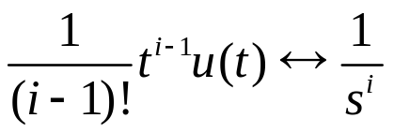
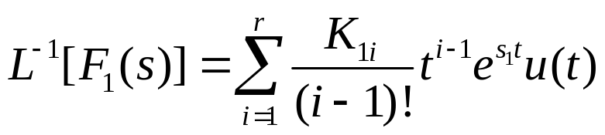
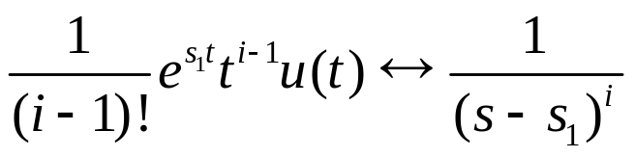
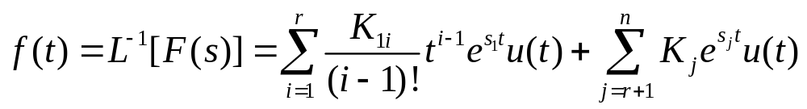
5.4 拉普拉斯逆变换
2. F(s)有重极点
若D(s)=0在s=s₁处有r重根，而其余(n-r)个根s_{j}(j=r+1, …，n)是单根
先求 的逆变换：

Slide 8
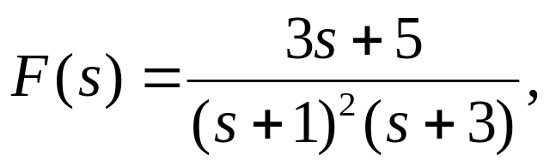
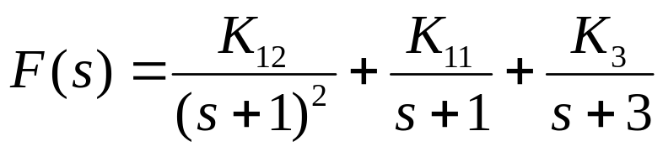
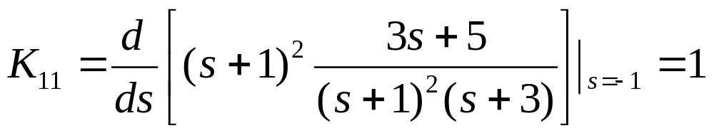
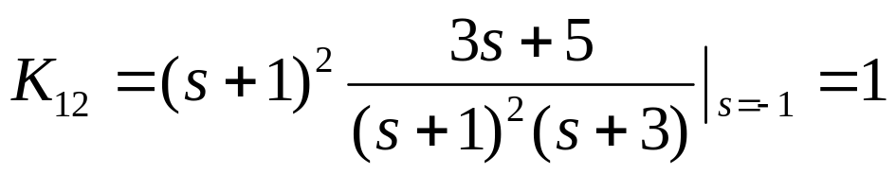
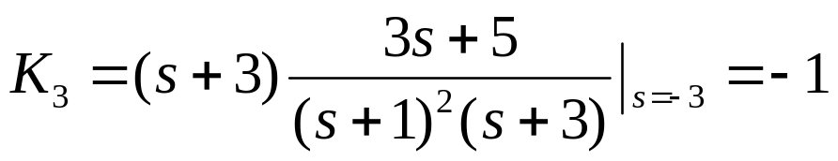
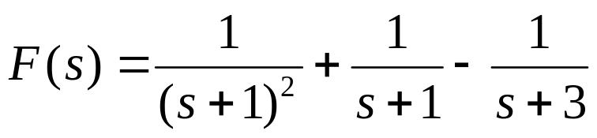
5.4 拉普拉斯逆变换
补例： 已知 求 F(s)的单边拉氏逆变换。
解：
F(s)有二重极点s=-1和单极点s=-3。因此，F(s)可展开为

Slide 9
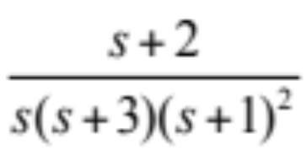
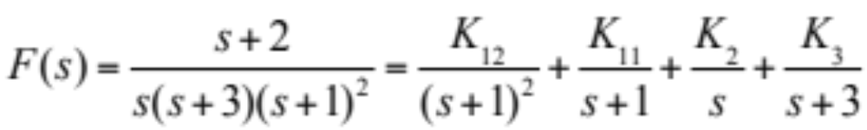
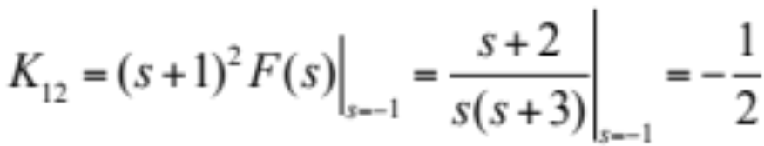
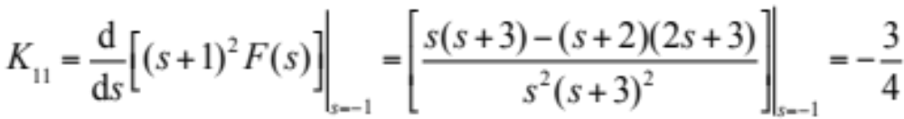
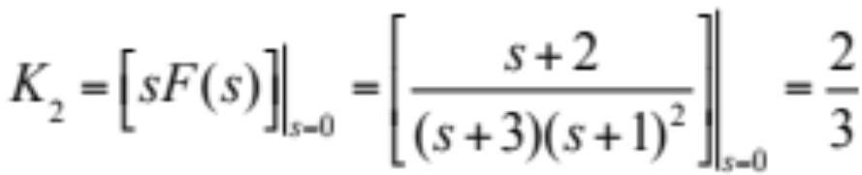
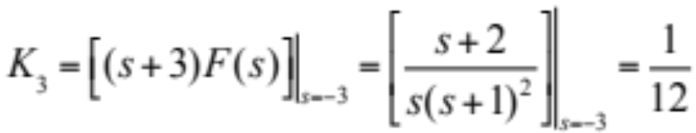
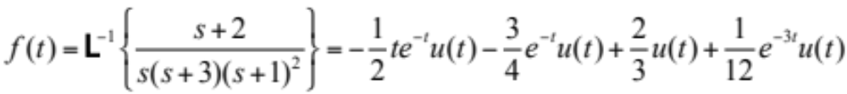
5.4 拉普拉斯逆变换
例5.4-2：使用部分分式展开法求 的原函数。
解：分母多项式D(s)=0有四个根，二重根P₁=-1及两个单根P₂=-1，P₃=-3。故部分分式展开式为：
其中，
所以：

Slide 10
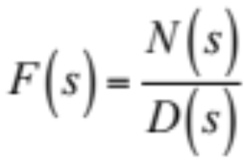
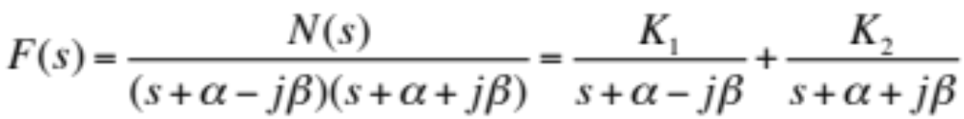
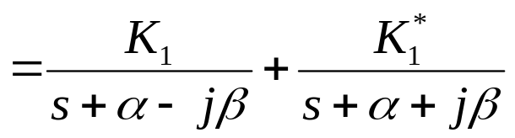






5.4 拉普拉斯逆变换
3. F(s)有复极点
如果对于 ，如果D(s)=0的复根为p_{1,2}=-α±jβ，则F(s)可展开为：
则有
由复频移和线性性质得F(s)的原函数为：

Slide 11







5.4 拉普拉斯逆变换
例5.4-3：求象函数 的原函数。
解： 的根为：
， ， 。故F(s)的部分分
式为：
其中，

Slide 12


5.4 拉普拉斯逆变换
可见K₂和K₃互为共轭，故当求得K₂时，即可根据共轭关系直接求出系数K₃，无需再详细求解。可得:

Slide 13





5.4 拉普拉斯逆变换
例：
已知单边拉氏变换
求F(s)的原函数f(t) 。
解：
方法一：
F(s)为有理分式，可用部分分式法求f(t)。
方法二：
因为
根据复频域微分性质，
得到F(s)的原函数为；

Slide 14



5.4 拉普拉斯逆变换
4. F(s)为假分式，m>=n
首先通过长除，将其转变为多项式和真分式之和。如下式所示:
式中，m为分子多项式的阶数，n为分母多项式的阶数，
为有理真分式，例如:
再利用前面的知识进行求解。

Slide 15









5.4 拉普拉斯逆变换
5. 利用拉氏变换的性质求解拉氏逆变换
例： 已知 ,求F(s)的单边拉氏逆变换 。
解：
F(s)不是有理分式，但F(s)可以表示为
式中：
由线性性质和常用变换对得到
由时移性质得

Slide 16





5.4 拉普拉斯逆变换
例5.4-4 求象函数 的原函数。
解：F(s)不是有理分式，但F(s)可以表示为：
式中，F₁(s)为：
利用线性性质及常用变换对可得：
由时移特性得：

Slide 17



5.4 拉普拉斯逆变换
一般的因果周期信号：
设f(t)为从t=0⁻起始的周期信号，周期为T，f₁(t)为f(t)的第一个周期内的信号。
令 f₁(t) ←→ F₁(s), f(t) ←→ F(s),
Re［s］＞0

Slide 18






5.4 拉普拉斯逆变换
例 ：已知
求F(s)的单边拉氏逆变换
解：
F(s)不是有理分式，不能展开为部分分式。
对于从t=0⁻起始的周期性冲激序列 其单边 拉氏变换为 ：

Slide 19




5.4 拉普拉斯逆变换
由于
因此，根据时域卷积性质得：
于是得：

Slide 20



5.5 LTI连续系统的复频域分析
1、连续信号的复频域分解
根据单边拉普拉斯逆变换的定义，若信号f(t)的单边拉普拉斯变换为F(s)， 则信号f(t)可以表示为 :
意义：将信号f(t)分解为积分区间上不同s的基本信号 之和（积分）。

Slide 21










5.5 LTI连续系统的复频域分析
2、基本信号e^{st}激励下的零状态响应
f(t)
h(t)
y_{f}(t)
若系统的输入为基本信号，即f(t)=e^{st},则:
若h(t)为因果函数，则有
系统函数

Slide 22






5.5 LTI连续系统的复频域分析
例5.5-1 已知线性连续系统的冲激响应 输入 。求系统的零状态响应 。
解：由于 为基本信号
故：

Slide 23





5.5 LTI连续系统的复频域分析
3、一般因果信号f(t)激励下的零状态响应
信号e^{st}产生的零状态响应为H(s)e^{st} ,表示为：
即f(t)产生的零状态响应y_{f}(t)：
y_{f}(t)也是因果信号

Slide 24




5.5 LTI连续系统的复频域分析
复频域分析法求解零状态响应的步骤：
  求系统输入f(t)的单边拉普拉斯变换F(s);
  (2) 求系统函数H(s);
  (3) 求零状态响应的单边拉普拉斯变换Y_{f}(s);
(4) 求Y_{f}(s)的单边拉普拉斯逆变换y_{f}(t)。

Slide 25





5.5 LTI连续系统的复频域分析
复频域分析示意图
系统函数：

Slide 26









5.5 LTI连续系统的复频域分析
例5.5-2 已知线性连续系统的冲激响应 , 输 入 ,求系统的零状态响应 。
解：由 得系统函数H(s)为:
输入f(t)的单边拉普拉斯变换为:
则 的单边拉普拉斯变换为:
由线性和时移特性得：

Slide 27










5.5 LTI连续系统的复频域分析
例5.5-3: 已知线性连续系统的输入为f₁(t)=e^{-t}u(t)时，零状态响应 y_{f1}(t)=(e^{-t}-e^{-2t})u(t)。若输入为f₂(t)=tu(t)，求系统的零状态 响应y_{f2}(t)。
解：
f₂(t)的单边拉氏变换为 ：
y_{f2}(t)的单边拉氏变换为 ：
所以：

Slide 28

5.5 LTI连续系统的复频域分析
5.5.2 由系统（微积分）方程求解系统全响应
求解思想：

Slide 29





5.5 LTI连续系统的复频域分析
设二阶连续系统的微分方程为：
a₀、a₁和b₀、b₁、b₂为实常数；
设初始时刻t₀=0,
f(0⁻)、f′(0⁻)均为零（ f(t)为因果信号）
对方程两端取单边拉普拉斯变换：

Slide 30







5.5 LTI连续系统的复频域分析
整理得：
分别令：
推广：n阶连续系统
根据 Y_{f}(s)=H(s)F(s)

Slide 31



5.5 LTI连续系统的复频域分析
两边取单边拉普拉斯逆变换：
系统的完全响应y(t)：
零输入响应y_{x}(t)：
零状态响应y_{f}(t)：

Slide 32


5.5 LTI连续系统的复频域分析
例5.5-4：已知线性系统的微分方程为：
求系统的零输入响应y_{x}(t)、零状态响应y_{f}(t)和完全响应y(t)。
对系统微分方程取单边拉氏变换，
解：
根据单边拉氏变换的时域微分性质：

Slide 33











5.5 LTI连续系统的复频域分析
f(t)的单边拉氏变换为：
所以：

Slide 34






5.5 LTI连续系统的复频域分析
补例：已知线性系统的微分方程为：
求系统的系统函数H(s)；若为因果系统，求单位冲激 响应h(t) 。
解： 微分方程两边进行拉氏变换
所以
由系统因果性：

